Slide 1




Aplicación Móvil Vulnerable a Inyecciones SQL
Gabriela Cortés Mejia
Carlos Sebastian Martínez
David Santiago Moreno
Seguridad En el Ciclo de Desarrollo de Software
MACC
Notes:
Una imagen más bonita ocn etsrellas…

Slide 2

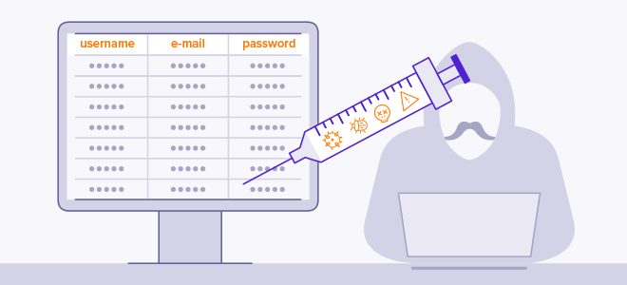
Objetivo del Proyecto
El objetivo de nuestro proyecto consiste en desarrollar una aplicación móvil la cual contenga información sensible de los usuarios y que esta sea vulnerable a ataques por inyección SQL.

Slide 3
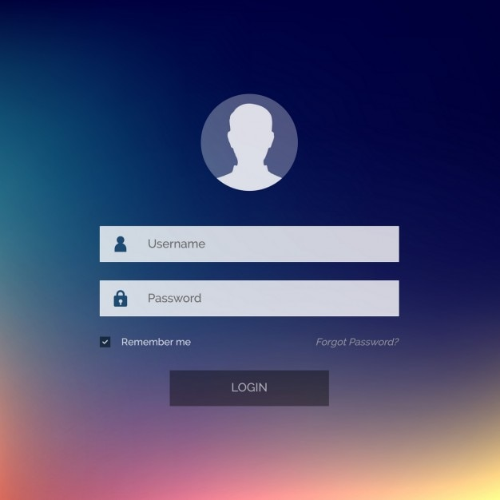
Inyección SQL
La inyección SQL es un tipo de ciberataque en el cual el hacker usa una parte de un código SQL para modificar una base de datos y acceder a la información que aparece en esta.
Un ejemplo es cuando la información de inicio de sesión se envía a través de un formulario web antes de que el usuario pueda acceder al sitio.

Slide 4
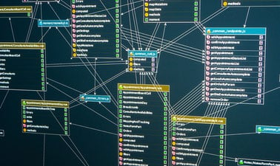
Inyección SQL
Los posibles problemas ocurren porque la mayoría de los formularios web no tienen forma de detener el ingreso de información adicional. Y con esto los hackers pueden aprovechar esta debilidad y utilizar los cuadros de entrada del formulario para enviar sus propias solicitudes a la base de datos.

Slide 5

Tipos de inyección SQL
- Basada en ‘1=1’ es Siempre Cierta
Si tenemos un campo de entrada como “Userid” podemos poner la siguiente sentencia:
En este caso la sentencia en SQL se vería de la siguiente manera:
La anterior sentencia devolverá todas las filas de la tabla ”Usuarios” ya que ‘1=1 OR’ es siempre verdadero
Un hacker podrá obtener la información de todos los usuarios registrados en la base de datos solo con la sentencia previamente mostrada.

Slide 6
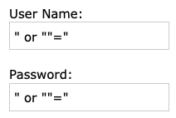
Tipos de inyección SQL
- Basada en “”=“” es Siempre Cierta
El hacker al ingresar en los campos de entrada del formulario “or “”= ” obtendrá toda la información de nombres y contraseñas almacenadas en la base de datos:
En este caso la sentencia en SQL se vería de la siguiente manera:
La sentencia SQL anterior es válida y devolverá todas las filas de la tabla "Usuarios", ya que OR ""="" siempre es verdadero.

Slide 7

Tipos de inyección SQL
- Basada en Sentencias SQL por lotes
La mayoría de las bases de datos admiten sentencias SQL por lotes. Un lote de sentencias SQL es un grupo de dos o más sentencias SQL, separadas por punto y coma.
En este caso la sentencia en SQL se vería de la siguiente manera:
La sentencia SQL anterior devolverá todas las filas de la tabla "Usuarios", luego eliminará la tabla "Proveedores".

Slide 8

Tipos de inyección SQL
- Inyección SQL con SQLmap
SQLmap es una herramienta desarrollada en Python para realizar inyección de código SQL automáticamente.
Una vez que se detecta una o más inyecciones SQL en el host de destino, el hacker puede elegir entre varias opciones entre ellas, enumerar los usuarios, los hashes de contraseñas, los privilegios, las bases de.

Slide 9
Procedimientos almacenados para evitar inyecciones SQL
Los procedimientos almacenados se utilizan para agrupar las instrucciones de SQL para llevar a cabo una tarea.
Cuando un procedimiento almacenado es ejecutado por primera vez se compila, se crea y se guarda en memoria su plan de ejecución, luego SQL utiliza ese plan de ejecución cuando se vuelve a llamar al procedimiento sin volver a compilarlo nuevamente.
Con esto en la ”función” del procedimiento almacenado puede verificar el tipo de variable que fue ingresado en el campo.

Slide 10


Desarrollo de la App
La aplicación fue desarrollada para el frontend en Android con Flutter.
Con un servidor SQLITE3 para la implementación de las consultas.
Se realizaron formularios como campo de entrada, y es en donde se va a realizar la inyección SQL con SQLmap.

Slide 11
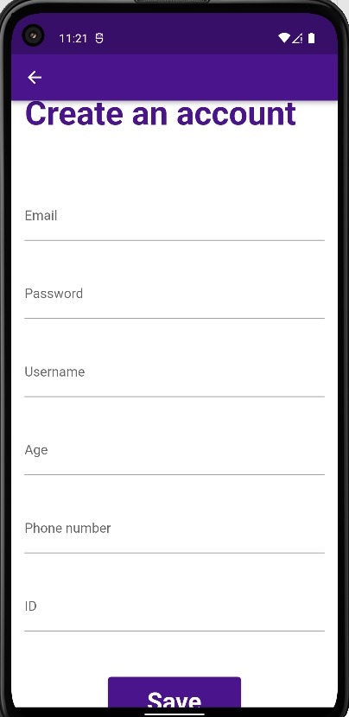
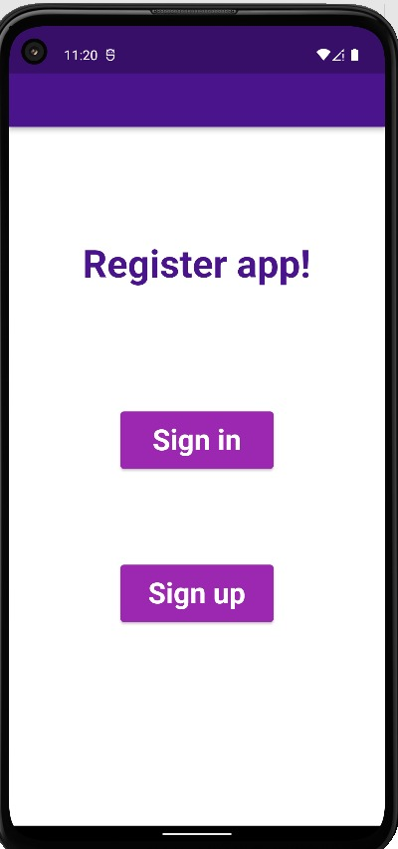
Visualización de la Aplicación

Slide 12
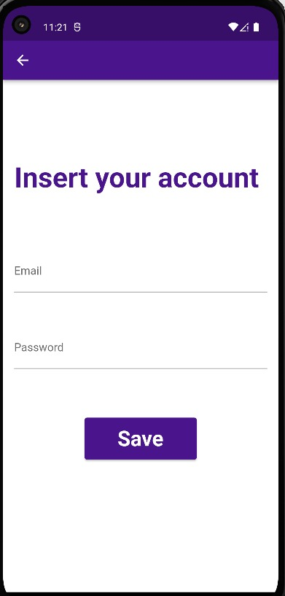
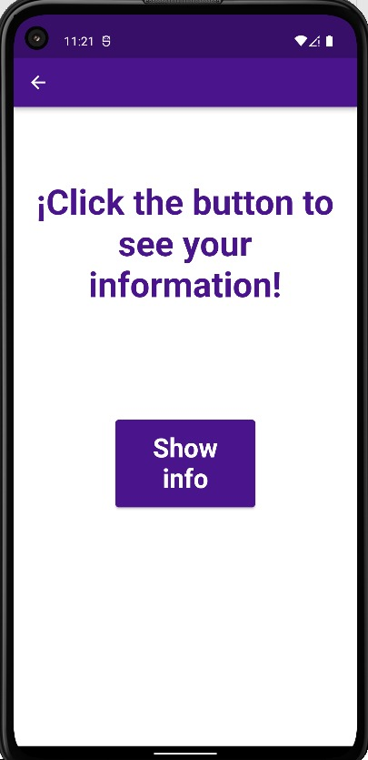
Visualización de la Aplicación

Slide 13
Referencias
https://www.w3schools.com/sql/sql_injection.asp.
https://www.usmp.edu.pe/publicaciones/boletin/fia/info41/procedimiento.html.
https://www.dragonjar.org/sqlmap-herramienta-automatica-de-inyeccion-sql.xhtml.

Slide 14
GRACIAS
Gabriela Cortés Mejia
Carlos Sebastian Martínez
David Santiago Moreno
Seguridad En el Ciclo de Desarrollo de Software
MACC
Notes:
Una imagen más bonita ocn etsrellas…

